Slide 1
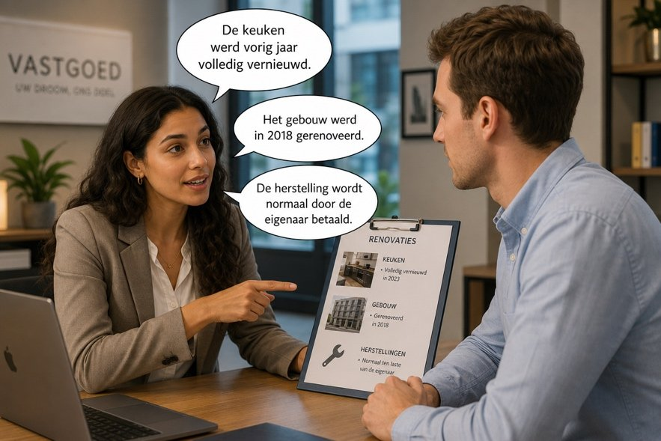
De oplossing — het dossier
SÉANCE 10 / 19
SÉQUENCE
6.5 · 6.6
Le passif avec worden — puis clôture du dossier de gestion (TAAK 6)
Palier 6 · Verhuur en beheer
Livret p. 19–25a
Notes:
Dernière séance du palier 6. Séquence 6.5 : le passif avec worden (processus), werd (passé) et is (résultat), langue des décisions, contrats et annonces ; exercices 10 et 11, TAAK 5 (annoncer la solution au locataire) et D5 « Vertraging ! » (annonces de la gare). Puis séquence 6.6 : TAAK 6, le dossier de gestion complet (étape 1 en binôme, étape 2 devant un autre binôme, étape 3 en devoir). Pages couvertes : p. 19 à 25a du livret.

Slide 2



Mission du jour
PLAN
Livret p. 19–25a
DÉROULÉ
≈ 90 min (indicatif)
EN FIN DE SÉANCE, JE SAIS…
Annoncer ce qui est fait (is hersteld), en cours (wordt geschilderd) et décidé au passif, puis clôturer un dossier de gestion.
1
Rappel séance 9 : zou
6'
2
6.5 · le passif avec worden
15'
3
Ex. 10 Van actief naar passief
8'
LANGUE CIBLE
4
Ex. 11 Herschrijf het droge verslag
10'
wordt · worden + participe — werd · werden + participe — is + participe — door + acteur
5
TAAK 5 · het telefoontje
12'
6
D5 · Vertraging!
10'
COMPÉTENCES
7
Bonus: wordt, werd of is?
4'
Transformer actif et passif · comprendre annonces et messages · annoncer une solution (TAAK 5) · présenter et rédiger le dossier final (TAAK 6)
TAAK 6 · dossier (étapes 1–2)
22'
8
9
Bilan
3'
Notes:
Durées indicatives sur 90 minutes : séance dense. Pages 19 à 25a du livret. Priorités si le temps manque : conserver le passif, ex. 10, TAAK 5 et TAAK 6 (étape 1 puis étape 2) ; D5 et le bonus peuvent être raccourcis. L’étape 3 de la TAAK 6 (rapport écrit de 10 à 12 phrases) se fait à la maison ; l’étape 2 peut être jouée au début de la séance suivante si besoin.

Slide 3

Rappel séance 9 : zou
ÉCHAUFFEMENT
Rappel séance 9
Reformulez avec zou — seul, 4 min, puis correction orale.
RAPPEL
1. « Stuur me de plaatsbeschrijving! » (demande polie)
2. « Bel de eigenaar. » (Als ik u was…)
3. « Het is een probleem met de verwarming. » (hypothèse)
4. « Wacht tot maandag. » (U zou beter…)
5. « Wij willen een afspraak maken. » (poli)
zou en 2e position, infinitif à la fin
zou / zouden : accord avec le sujet
Après als : l’imperfectum (was)
Cette séance : worden + participe à la fin
Notes:
Rappel de la séance 9 en 6 minutes : même vigilance sur la fin de phrase (infinitif avec zou, participe avec worden). Faire répondre à l’oral, puis projeter la correction.

Slide 4
Rappel séance 9 : zou
ÉCHAUFFEMENT
✓ CORRECTIE
Rappel séance 9
Reformulez avec zou — seul, 4 min, puis correction orale.
RAPPEL
1. « Stuur me de plaatsbeschrijving! » (demande polie)
→ Zou u me de plaatsbeschrijving kunnen sturen?
2. « Bel de eigenaar. » (Als ik u was…)
→ Als ik u was, zou ik de eigenaar bellen.
3. « Het is een probleem met de verwarming. » (hypothèse)
→ Dat zou een probleem met de verwarming kunnen zijn.
4. « Wacht tot maandag. » (U zou beter…)
→ U zou beter tot maandag wachten.
5. « Wij willen een afspraak maken. » (poli)
→ Wij zouden graag een afspraak maken.
zou en 2e position, infinitif à la fin
zou / zouden : accord avec le sujet
Après als : l’imperfectum (was)
Cette séance : worden + participe à la fin
Notes:
Plusieurs formulations acceptées (kunnen / willen). Faire remarquer que le passif demandera le même réflexe : verbe conjugué (wordt) en 2e position, participe à la fin.

Slide 5
Séquence 6.5 : le passif, langue des décisions
FOCUS
Livret p. 19
SÉQUENCE
6.5
Contrats, annonces, rapports : l’action passe au premier plan, l’acteur au second.
Focus : lignes 3, 7 et 9
«De keuken werd vorig jaar vernieuwd.»
«Het gebouw werd in 2018 gerenoveerd.»
«De herstelling wordt … betaald.»
QUESTION À LA CLASSE
Que veut dire werd vernieuwd ? Qui a rénové ? Est-ce important ?
Notes:
Réponse : « werd vernieuwd » = « a été rénové » ; on ne dit pas qui (peu importe, c’est l’action qui compte). C’est l’hypothèse de l’exercice 4 de la séance 7 : « De keuken werd in 2022 volledig vernieuwd » n’est pas un imperfectum ordinaire, c’est un passif. Le livret écrit : « Sans le passif, vous ne pouvez ni lire un contrat ni annoncer une solution ». Focus ligne 9 : « De herstelling wordt normaal door de eigenaar betaald ».

Slide 6
Actif → passif : worden + participe
GRAMMATICA
Livret p. 20
TEMPS | ACTIEF | PASSIEF
Présent | De eigenaar betaalt de herstelling. | De herstelling wordt (door de eigenaar) betaald.
Imperfectum | De loodgieter herstelde het lek. | Het lek werd (door de loodgieter) hersteld.
Pluriel | De verzekering dekt de kosten. | De kosten worden door de verzekering gedekt.
Résultat (perfectum) | Iemand heeft de kraan dichtgedraaid. | De kraan is dichtgedraaid: het is klaar!
Piège pour francophones : le français dit « est réparé » dans les deux cas ; le néerlandais choisit worden (processus) ou zijn (résultat) — et worden s’accorde : de kosten worden (✗ wordt).
Notes:
Tableau du livret (p. 20), à lire en deux colonnes : actif (l’acteur est le sujet) et passif (l’action est le sujet : worden + participe). Le complément d’agent (door + acteur) est facultatif : on le garde seulement s’il apporte une information utile. La ligne « Résultat » : is + participe décrit l’état final (c’est fait).

Slide 7

Le passif : worden en 2e position, participe à la fin
GRAMMATICA
Livret p. 20
Worden est le verbe conjugué (2e position) ; le participe part à la fin. L’acteur (door + …) est facultatif.
sujet
verbe
acteur
participe
Présent
De herstelling
wordt
door de eigenaar
betaald
La réparation est payée par le propriétaire.
sujet
verbe
tijd · quand
participe
Passé
Het gebouw
werd
in 2018
gerenoveerd
L’immeuble a été rénové en 2018.
sujet
verbe
acteur
participe
Pluriel
De kosten
worden
door de verzekering
gedekt
Les frais sont couverts par l’assurance.
mot W
verbe
sujet
participe
Question
Wanneer
wordt
de muur
geschilderd
Quand le mur est-il peint ? (TAAK 5)
liaison
sujet
fin
Condition
tenzij
de verzekering
weigert
… sauf si l’assurance refuse.
À retenir — worden conjugué + participe en fin de phrase ; werd / werden pour le passé ; is pour le résultat.
Notes:
Visualisation de l’ordre des mots : le participe est toujours en dernière position, comme l’infinitif avec zou (séance 9). Les participes séparables se soudent : opgesteld (opstellen), dichtgedraaid (dichtdraaien). Dans la subordonnée en tenzij, le verbe est en fin de phrase (weigert).

Slide 8
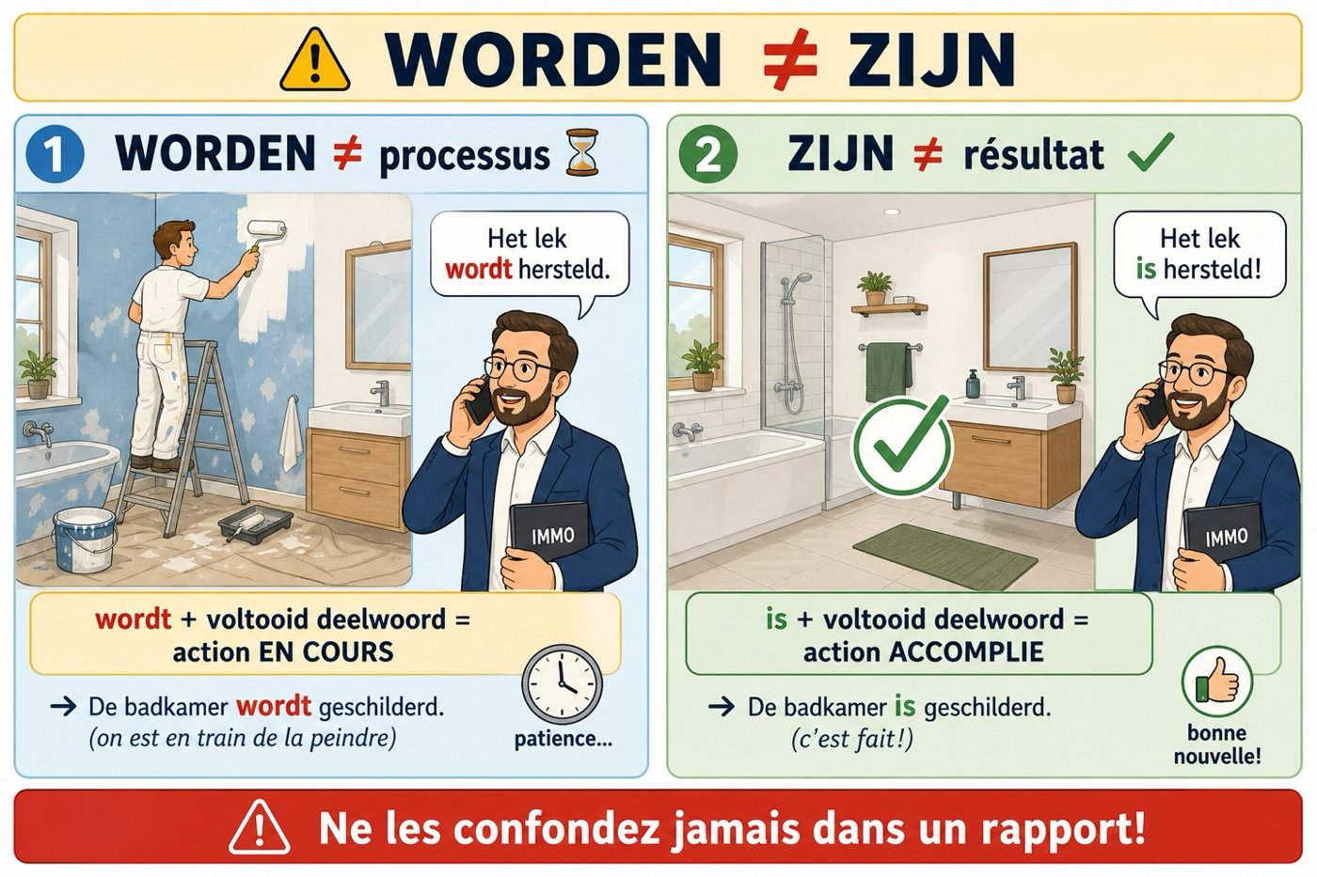

Worden ≠ zijn : processus ou résultat ?
GRAMMATICA
Livret p. 21
NE LES CONFONDEZ JAMAIS
wordt + participe = processus : De badkamer wordt geschilderd. (on est en train de peindre)
is + participe = résultat : De badkamer is geschilderd. (c’est fait !)
Dans un rapport : wordt = en cours · is = terminé · werd = passé
Notes:
Planche du livret : « Worden ≠ zijn ». Demander une paire de phrases pour chaque tableau : « Het lek wordt hersteld » (le plombier travaille) / « Het lek is hersteld » (c’est fait). Dans un rapport professionnel, la différence est capitale : le locataire veut savoir si c’est terminé ou en cours. Nous retrouvons la même distinction dans la TAAK 5.

Slide 9
10 Van actief naar passief
COUCHE 2
Livret p. 21
Transformez au passif : gardez le temps de la phrase active ; n’ajoutez door + acteur que si l’information est utile. Seul · 8 min.
1. De loodgieter herstelt het lek morgen.
2. De verzekering dekt de kosten.
3. De vorige eigenaar renoveerde het gebouw in 2018.
4. Wij stellen de plaatsbeschrijving volgende week op.
5. Iemand heeft de hoofdkraan dichtgedraaid.
Notes:
Exercice 10 du livret : seul, 8 minutes, puis correction orale. Garder le temps de l’actif : présent → wordt, imperfectum → werd, perfectum → is + participe. Le complément « door + acteur » est mis entre parenthèses : utile pour la phrase 3, inutile pour la phrase 4 (« wij » = le bureau, évident) et la phrase 5 (« iemand » = inconnu).

Slide 10
10 Van actief naar passief
COUCHE 2
✓ CORRECTIE
Livret p. 21
Transformez au passif : gardez le temps de la phrase active ; n’ajoutez door + acteur que si l’information est utile. Seul · 8 min.
ATTENTION
1. De loodgieter herstelt het lek morgen.
→ Het lek wordt morgen (door de loodgieter) hersteld.
2. De verzekering dekt de kosten.
→ De kosten worden door de verzekering gedekt.
3. De vorige eigenaar renoveerde het gebouw in 2018.
→ Het gebouw werd in 2018 (door de vorige eigenaar) gerenoveerd.
4. Wij stellen de plaatsbeschrijving volgende week op.
→ De plaatsbeschrijving wordt volgende week opgesteld.
5. Iemand heeft de hoofdkraan dichtgedraaid.
→ De hoofdkraan is dichtgedraaid.
worden s’accorde : de kosten worden
Séparable : opstellen → opgesteld
Perfectum → is + participe (pas de geworden)
door + acteur : facultatif
Notes:
Faire nommer le temps de l’actif pour chaque phrase. Phrase 2 : plusieurs étudiants écrivent « wordt » : rappeler que « de kosten » est pluriel. Phrase 5 : le perfectum actif devient « is + participe », sans « geworden » en néerlandais courant.

Slide 11

11 Herschrijf het droge verslag
ÉCRIT
Livret p. 22
NOTES DE CHANTIER
Style « palier 1 »
À FAIRE · 10 MIN
De loodgieter kwam maandag. Hij vond het probleem. De leiding is oud. Hij herstelde het lek. Hij maakte foto’s. Hij zei iets: de muur moet drogen. Dat duurt twee weken. Dan schildert iemand de muur. De verzekering betaalt misschien. Wij wachten op het antwoord.
Un paragraphe de 5 à 6 phrases
2 passifs au moins
1 discours indirect
1 zou
1 connecteur (daarna · kortom)
Notes:
L’exercice-miroir du palier : les notes de chantier sont écrites « à la manière du palier 1 » (phrases courtes, aucun lien). Les étudiants les réécrivent en un paragraphe professionnel qui combine les quatre outils du palier. Seul, 10 minutes ; correction collective sur le modèle de la diapositive suivante.

Slide 12
11 Herschrijf het droge verslag : un modèle
ÉCRIT
Livret p. 22
MODÈLE
Verslag : de lekkage Waversesteenweg
À VÉRIFIER
Maandag kwam de loodgieter langs en het probleem werd snel gevonden: de leiding is oud. Het lek werd onmiddellijk hersteld en er werden foto’s gemaakt.
De loodgieter zei dat de muur twee weken moest drogen. Daarna wordt de muur geschilderd.
De kosten worden misschien door de verzekering betaald, maar wij wachten nog op het antwoord. Kortom: ik zou de eigenaar aanraden om de verzekering te contacteren.
5 passifs : werd gevonden · werd hersteld · werden gemaakt · wordt geschilderd · worden betaald
Discours indirect : zei dat … moest
Zou : zou aanraden
Connecteurs : daarna · kortom
Notes:
Modèle de 6 phrases (un corrigé parmi d’autres). Les phrases actives du texte sec deviennent passives quand l’acteur n’est pas important (het lek werd hersteld) ; « Hij zei iets : de muur moet drogen » devient un discours indirect (zei dat … moest drogen, moet → moest) ; « De verzekering betaalt misschien » devient un passif (de kosten worden misschien … betaald). Accepter toute version contenant les éléments demandés.

Slide 13


TAAK 5: het telefoontje van de oplossing
ORAL
Livret p. 23
Vous appelez le locataire pour annoncer les décisions. 2 rondes de 5 minutes, rôles inversés. L’observateur coche : passifs corrects (wordt · werd · is + participe) · distinction processus / résultat · condition posée.
ROL A — De makelaar (u-vorm !)
ROL B — Meneer De Smet
Fait : Het lek is hersteld.
En cours : De muur wordt volgende week geschilderd.
Qui paie : De kosten worden door … betaald, tenzij de verzekering weigert.
Terminez par une demande polie avec zou
Imprévu : réduction de loyer demandée → ne promettez rien
Soulagé mais exigeant
3 questions : Wanneer wordt de muur geschilderd? Wordt dat door mij betaald? Zou ik een vergoeding kunnen krijgen?
Cartes : ① pressé (famille samedi) · ② méfiant (tout par écrit) · ③ accommodant mais bavard
vs
Imprévu — Dat zou mogelijk zijn, maar daarover beslist de eigenaar. Ik leg het haar voor.
Notes:
Binômes + observateur. A annonce le plan en trois temps : fait / en cours / qui paie, avec une condition (tenzij) ; B réagit avec au moins trois questions. L’imprévu (demande de réduction de loyer) est glissé par l’observateur : la makelaar ne promet rien (zou mogelijk zijn) et renvoie à la décision de la propriétaire. Coquille du livret : « word(t) / werd is + participe » (il manque « / » avant is).

Slide 14
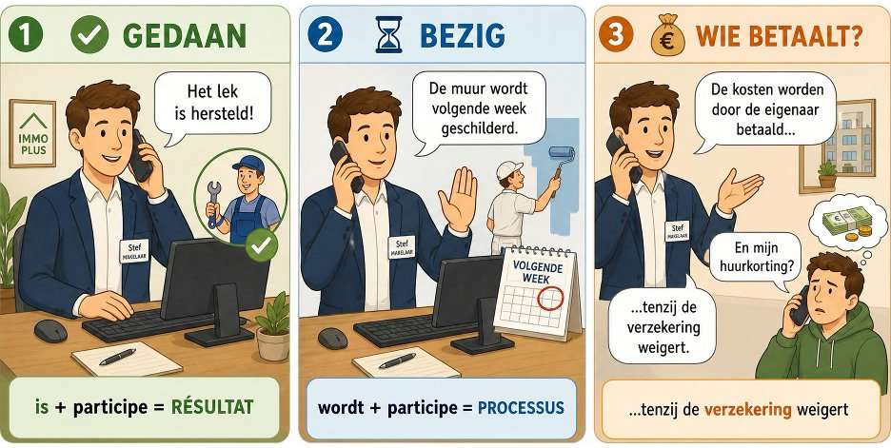

TAAK 5 : fait, en cours, qui paie ?
ORAL
Livret p. 23
PHRASES-MODÈLES
Gedaan : Het lek is hersteld.
Bezig : De muur wordt volgende week geschilderd.
Wie betaalt ? : De kosten worden door de eigenaar betaald, tenzij de verzekering weigert.
Demande polie : Zou u ons vóór vrijdag kunnen laten weten of de datum past?
Notes:
Planche du livret : trois cartes (gedaan, bezig, wie betaalt ?). Elle sert de modèle aux trois temps de l’annonce. Après les deux rondes, faire redire les trois phrases par la classe en variant le sujet (de kraan, de keuken, de plaatsbeschrijving…). Le passif est volontairement impersonnel : ce n’est pas la makelaar qui « décide », c’est l’action qui est annoncée.

Slide 15
D5 Vertraging! Trois messages pour Stef
COUCHE 1
Livret p. 23a
MESSAGES
Vrijdagavond
A · NMBS-app Uw trein van 17.42 uur naar Gent-Sint-Pieters wordt afgeschaft wegens een technisch defect. Een vervangbus wordt ingelegd vanaf het busstation. Reizigers worden verzocht de borden te volgen.
B · Loket Wegens werken is dit loket gesloten. Tickets worden verkocht aan de automaten in de stationshal. Wij verontschuldigen ons voor het ongemak.
C · Sms Uw pakje werd vandaag om 11.15 uur afgeleverd bij uw buur (nr. 14). U kunt het daar afhalen.
Notes:
Dagelijks leven · Lezen en spreken. Le passif est partout dans l’espace public : on ne dit pas QUI agit, on annonce ce qui est fait. Lecture silencieuse des trois messages (3 min). Incohérence du livret à signaler : ici Stef part « vendredi soir », alors que l’Avonddialoog (p. 2a) dit « zaterdag kom ik naar Gent ».

Slide 16

D5 Vertraging! Classer les passifs
COUCHE 1
Livret p. 23a
1. Classez les passifs : processus (wordt, worden), passé (werd) ou résultat (is) ? Qui agit vraiment ? 2. Stef doit-il faire la file au guichet ? · inleggen (belgicisme) = ? Seul · 6 min.
WOORDENSCHAT
de vervangbus : le bus de remplacement
het loket : le guichet
de automaat : le distributeur
de stationshal : le hall de gare
afhalen · afleveren : venir chercher · livrer
1A Bericht A
1B Bericht B
1C Bericht C
2 File au guichet ?
2 inleggen =
Notes:
Exercice du livret. Réponses : bericht A = trois passifs au présent (processus) ; l’acteur réel est la NMBS (SNCB). Bericht B = « is gesloten » (résultat : le guichet est fermé) et « worden verkocht » (processus). Bericht C = « werd afgeleverd » (passé). Question 2 : non, il achète à l’automate dans le hall. « inleggen » est un belgicisme : une vervangbus wordt ingelegd = on met en service un bus de remplacement.

Slide 17
D5 Vertraging! Classer les passifs
COUCHE 1
✓ CORRECTIE
Livret p. 23a
1. Classez les passifs : processus (wordt, worden), passé (werd) ou résultat (is) ? Qui agit vraiment ? 2. Stef doit-il faire la file au guichet ? · inleggen (belgicisme) = ? Seul · 6 min.
WOORDENSCHAT
de vervangbus : le bus de remplacement
het loket : le guichet
de automaat : le distributeur
de stationshal : le hall de gare
afhalen · afleveren : venir chercher · livrer
1A Bericht A
→ wordt afgeschaft · wordt ingelegd · worden verzocht → processus ; acteur : la NMBS
1B Bericht B
→ is gesloten → résultat ; worden verkocht → processus
1C Bericht C
→ werd afgeleverd → passé ; acteur : le livreur (pakjesdienst)
2 File au guichet ?
→ Non : Tickets worden verkocht aan de automaten.
2 inleggen =
→ mettre en service, faire circuler
Notes:
Exercice du livret. Réponses : bericht A = trois passifs au présent (processus) ; l’acteur réel est la NMBS (SNCB). Bericht B = « is gesloten » (résultat : le guichet est fermé) et « worden verkocht » (processus). Bericht C = « werd afgeleverd » (passé). Question 2 : non, il achète à l’automate dans le hall. « inleggen » est un belgicisme : une vervangbus wordt ingelegd = on met en service un bus de remplacement.

Slide 18

D5 Au téléphone : trois cartes
ORAL
Livret p. 23a
Binômes · 3 minutes par carte. A explique la situation à B avec trois passifs et une demande polie ; B réagit et pose deux questions.
1
2
3
① Stef belt Lotte
② Je belt je buur
③ Je eigen situatie
Train supprimé (bericht A)
Mijn trein wordt afgeschaft.
Colis chez le voisin du n° 14 (bericht C)
Mijn pakje werd bij u afgeleverd.
Un message reçu récemment
Au moins 3 passifs
Modèle (carte ①) — Mijn trein wordt afgeschaft. Een vervangbus wordt ingelegd. Zou je me aan het station kunnen ophalen? — Natuurlijk! Hoe laat kom je aan?
Notes:
Activité orale en binômes, 3 minutes par carte. Exiger trois passifs et une demande polie avec zou (« Zou je me aan het station kunnen ophalen ? »). La carte 3 est libre (un message récemment reçu : appli, sms, affiche). Le professeur note les erreurs de worden / zijn pour la mise en commun.

Slide 19
Wordt, werd of is?
+ BONUS
Hors syllabus
Choisissez : wordt · werd · worden · werden · is. Seul · 4 min.
1. Het lek …………… morgen hersteld.
2. De muur …………… gisteren geschilderd.
3. De badkamer …………… geschilderd: u kunt ze weer gebruiken.
4. De sleutels …………… vorige week afgegeven.
5. Op dit moment …………… de keuken vernieuwd.
6. Alle kosten …………… door de eigenaar betaald.
Notes:
Exercice ajouté (4 min) : consolide la distinction worden / zijn et l’accord au pluriel. Phrase 1 : wordt peut aussi exprimer une action planifiée (morgen) ; phrase 3 : is = état final.

Slide 20
Wordt, werd of is?
+ BONUS
✓ CORRECTIE
Hors syllabus
Choisissez : wordt · werd · worden · werden · is. Seul · 4 min.
ATTENTION
1. Het lek wordt morgen hersteld.
2. De muur werd gisteren geschilderd.
3. De badkamer is geschilderd: u kunt ze weer gebruiken.
4. De sleutels werden vorige week afgegeven.
5. Op dit moment wordt de keuken vernieuwd.
6. Alle kosten worden door de eigenaar betaald.
wordt = en cours · is = terminé · werd = passé
Pluriel : worden / werden
Participe en fin de phrase
Notes:
Exercice ajouté (4 min) : consolide la distinction worden / zijn et l’accord au pluriel. Phrase 1 : wordt peut aussi exprimer une action planifiée (morgen) ; phrase 3 : is = état final.

Slide 21
TAAK 6: het beheersdossier — votre mission finale
SYNTHÈSE
Livret p. 24–25a
Taak 1 à 5 : candidat, état des lieux, plainte, conseil, solution. Vous clôturez votre premier dossier : présentation à la zaakvoerder et verslag écrit.
ÉTAPE | DURÉE | CONSIGNE | VARIANTE DAGELIJKS LEVEN (P. 25A)
① Het dossier afronden | 25 min · binôme | Reprenez TAAK 1 à 5 : l’historique (imperfectum), ce que chacun a dit (discours indirect), les décisions (passif), votre recommandation (zou). Mots-clés uniquement : vous parlez, vous ne lisez pas. | Un problème du quotidien (objet perdu, panne, colis, facture, voisin bruyant) : productions D1 à D5
② De teamvergadering | 6 min par binôme | Présentation à deux voix devant un autre binôme (l’exploitant et Yasmina) : chronologie, décisions, budget, recommandation. 3 questions critiques, puis rôles inversés. | Votre « petite catastrophe » racontée à des amis (3 questions critiques)
③ Het eindverslag | 15 min · seul | 10 à 12 phrases, registre formel : ten eerste (imperfectum) → daarna (discours indirect) → vervolgens (passif) → kortom (état final, zou). | Message de clôture : ami (informel) ou entreprise (formel)
Notes:
Séquence 6.6 : tâche finale du palier. Étape 1 (en binôme, 10 à 12 minutes en séance) : préparer la présentation avec les productions des TAAK 1 à 5, en mots-clés. Étape 2 : chaque binôme présente 6 minutes devant un autre binôme qui joue l’exploitant et Yasmina et pose au moins trois questions critiques (« Wat zei de huurder precies ? Door wie wordt de schilder betaald ? Wat zou u anders doen ? »), puis on inverse. Étape 3 : le rapport de clôture est écrit en devoir. Variante p. 25a : même déroulé avec un problème du quotidien ; la checklist est identique sauf « Lexique du quotidien (D1 à D5) » au lieu du lexique de la location.

Slide 22
TAAK 6 : checklist de réemploi
SYNTHÈSE
Livret p. 24
CHECKLIST DE RÉEMPLOI | MIN. | ✓ | EXEMPLES
Imperfectums (l’historique) | 4 | ☐ | was · had · belde · ging
Discours indirects | 3 | ☐ | zei dat · vroeg of · vroeg + vraagwoord
Passifs | 3 | ☐ | wordt · werd · is + participe
Conseil, politesse, hypothèse (ZOU) | 3 | ☐ | Ik zou… · Zou u…? · Dat zou … kunnen zijn
Acquis du palier 5 | 4 | ☐ | relatives · er / waar + prép. · zodra · tenzij
Lexique de la location (mindmap 6.1) | 10 | ☐ | de waarborg · de plaatsbeschrijving · opzeggen…
Variante du quotidien : la dernière ligne devient « Lexique du quotidien (D1 à D5) » — minimum 10.
Notes:
Checklist du livret : à cocher pendant la préparation (étape 1). Les minimums correspondent à la performance finale (présentation et rapport). Les exemples de la dernière colonne rappellent les structures de chaque séquence : 6.2 imperfectum, 6.3 discours indirect, 6.5 passif, 6.4 zou. Le lexique de la location : voir la banque de mots de la séance 6.

Slide 23
TAAK 6 : structure du verslag et phrases-modèles
SYNTHÈSE
Livret p. 25
CONNECTEUR | CONTENU · OUTIL | PHRASE-MODÈLE
Ten eerste | l’historique · imperfectum | Ten eerste was de muur bij intrede wit en in goede staat.
Daarna | les échanges · discours indirect | Daarna belde de huurder: hij zei dat er een lek was en vroeg of wij snel konden komen.
Vervolgens | les actions · passif | Vervolgens werd het lek hersteld en wordt de muur geschilderd.
Kortom | état final · recommandation (zou) | Kortom: het lek is hersteld, en ik zou de eigenaar aanraden de verzekering te contacteren.
Minimum 10 à 12 phrases, registre formel (Geachte… · Met vriendelijke groeten) — mots-clés à l’oral, phrases complètes à l’écrit.
Notes:
Étape 3 (individuel, 15 minutes, à terminer à la maison) : le rapport de clôture suit l’ordre ten eerste → daarna → vervolgens → kortom. Les phrases-modèles ne sont pas un corrigé : elles montrent comment chaque connecteur introduit un outil du palier. Le verslag peut être remis au professeur pour correction. Rappeler les règles d’ordre des mots : verbe en 2e position, infinitif / participe à la fin, verbe à la fin dans les subordonnées (dat, of, tenzij, zodra).

Slide 24

Tot de volgende keer!
FIN DE SÉANCE
LA PROCHAINE FOIS
POUR LA PROCHAINE SÉANCE
Après le palier 6 : bilan et auto-évaluation. En six tâches : lexique, imperfectum, discours indirect, zou, passif… et un dossier complet. Puis le palier 7.
Terminer l’étape 3 : le eindverslag (10 à 12 phrases, registre formel).
Compléter votre checklist de réemploi (ce qu’il manque).
Apprendre wordt / werd / is + participe (p. 20) avec un exemple par temps.
D5 : écrire 3 phrases au passif à partir d’un message reçu cette semaine.
TICKET DE SORTIE
Dites : « la fuite est réparée » (résultat) et « le mur est en train d’être peint » (processus).
Notes:
Ticket de sortie à l’oral. Réponses : « Het lek is hersteld. » et « De muur wordt geschilderd. ». Rappeler la remise du eindverslag et, si l’étape 2 de la TAAK 6 n’a pas pu être jouée, la reporter au début de la séance suivante.

